Slide 1
Система счетов и двойная запись
Лекция 2

Slide 2
Для систематического наблюдения за движением каждого отдельного вида средств и каждого их источника, для обеспечения непрерывности и полноты отражения операций в бухгалтерском учете применяется система счетов бухгалтерского учета, при помощи которой реализуется проблема двойственного отражения, накапливания и обобщения информации.

Slide 3
План счетов
Приказ Минфина РФ от 31.10.2000 N 94н (ред. от 08.11.2010) "Об утверждении Плана счетов бухгалтерского учета финансово-хозяйственной деятельности организаций и Инструкции по его применению"

Slide 4
Счет бухгалтерского учета – это способ экономической группировки, текущего отражения и оперативного контроля за хозяйственными средствами, их источниками и хозяйственными операциями.
Счет – это накопитель информации, которая затем обобщается и используется для составления различных сводных показателей и отчетности

Slide 5
Строение счетов
Счет графически представляет собой таблицу, состоящую из двух частей, левая часть называется дебетом (Дт), правая – кредитом (Кт).
Остаток средств или источников их образования на начало или конец периода называется сальдо.
Сн – сальдо начальное
Ск – сальдо конечное
Сумма всех операций по бухгалтерскому счету за отчетный период называется оборотом по счету.

Slide 6
Дебет (Дт) Счет (название) Кредит (Кт)
│
│
│
│

Slide 7
Классификация счетов
Счета могут классифицироваться по разным признакам, в результате чего образуются группы (классы) счетов, однородные по какому-либо признаку.
Активные
Пассивные
Активно-пассивные

Slide 8
Активные счета – счета, отражаемые в активе баланса, предназначены для учета хозяйственных средств, принадлежащих организации вне зависимости от места их нахождения.
01 – основные средства
07 – оборудование к установке
10 – материалы
41 – товары
43 – готовая продукция
50 – касса
51 – расчетные счета
52 – валютные счета

Slide 9
Классификация счетов
Пассивные счета – счета, отражаемые в пассиве баланса, предназначены для учета капитала, обязательств:
80 – уставный капитал
82 - резервный капитал
83 - добавочный капитал

Slide 10
Классификация счетов
Активно-пассивные счета
- счета расчетов, которые могут отражать как дебиторскую, так и кредиторскую задолженность и, следовательно, отражаться либо в активе, либо в пассиве баланса.
К ним относятся счета расчетов, на которых может вестись и учет активов (дебиторская задолженность), и обязательств (кредиторская задолженность).
60 - расчеты с поставщиками и подрядчиками
62 - расчеты с покупателями и заказчиками
66 - расчеты по краткосрочным кредитам и займам
71 - расчеты с подотчетными лицами
75 - расчеты с учредителями
76 - расчеты с разными дебиторами и кредиторами

Slide 11
Правило
Если счет активный, то увеличение по счету записывается в дебет, а уменьшение – в кредит, а в пассивные счетах, наоборот, увеличение записывается в кредит, а уменьшение – в дебет.

Slide 12
Сальдо конечное в активном счете определяется по формуле:
Ск = Сн + Обд – Обк
Сальдо конечное в пассивном счете определяется по формуле:
Ск = Сн + Обк – Обд
Сальдо активно-пассивных счетов может быть:
только дебетовым или только кредитовым
одновременно и дебетовым, и кредитовым

Slide 13
Забалансовые счета
В бухгалтерском учете кроме балансовых счетов применяются также забалансовые счета, остатки по которым не включаются в баланс, так как на них отражаются средства (активы), временно находящиеся у субъекта хозяйствования и не принадлежащие ему.
Забалансовые счета – это счета, предназначенные для обобщения информации о наличии и движении ценностей, не принадлежащих организации - хозяйствующему субъекту, но временно находящихся в его пользовании или распоряжении.

Slide 14
Забалансовые счета
Необходимость обособленного учета ценностей, не принадлежащих данному субъекту хозяйствования (предприятию), на забалансовых счетах обосновывается тем, что в балансе должны отражаться только принадлежащие ему средства и источники, которые их формируют. Отражение на забалансовых счетах не собственных средств производится для того, чтобы не преувеличить размер средств, находящихся в собственности субъекта хозяйствования. В противном случае такие средства были бы отражены в балансе два раза: один раз у собственника и второй - у субъекта хозяйствования, где они находятся во временном пользовании и которому они не принадлежат.

Slide 15
Учет на забалансовых счетах
Забалансовые счета также, как и обычные счета бухгалтерского учета, представляют собой двухстороннюю таблицу: дебет и кредит.
Учет на забалансовых счетах ведется по простой системе.
Двойная запись на забалансовых счетах не используется, то есть при составлении проводок на забалансовых счетах не нужно отражать одну и ту же сумму по дебету одного счета и кредиту другого счета.

Slide 16
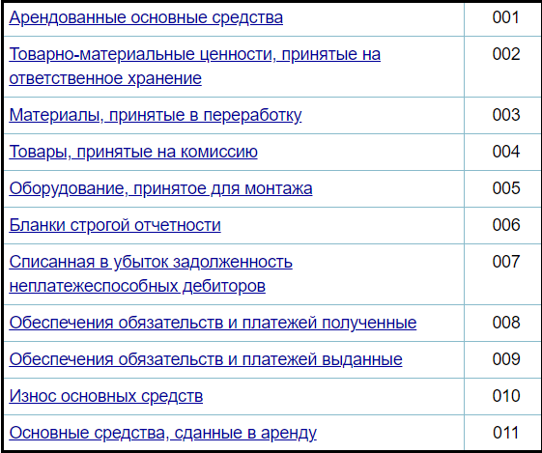
Виды забалансовых счетов

Slide 17
Двойная запись и проводка
Каждая хозяйственная операция отражается одновременно в равной сумме по дебету и кредиту взаимосвязанных счетов.
Взаимосвязь между счетами, возникающая при отражении хозяйственных операций, называется корреспонденцией счетов, а счета – корреспондирующими.
Указание дебетуемого и кредитуемого счетов и суммы хозяйственной операции в них называется бухгалтерской проводкой.
Все записи операций в бухгалтерском учете ведут на основании проводок.

Slide 18
Общий вывод
при отражении хозяйственных операций используется не менее двух счетов;
один из счетов дебетуется, другой кредитуется;
в дебет и кредит каждого счета записываются одинаковые суммы.
Счета и двойная запись – важнейшие элементы метода бухгалтерского учета.

Slide 19
Составление проводки
Хозяйственная операция:
Приобретены материалы у поставщика на сумму 100 000 руб.
Действие 1:
Исходя из содержания операции определить, какие объекты учета в ней участвуют и какие счета затрагиваются
- Материалы, Расчеты с поставщиками

Slide 20
Составление проводки
Действие 2:
Установим, как эти объекты учета связаны с балансом предприятия (т.е. что они характеризуют: имущество (актив баланса) или источники его формирования (пассив баланса))
Остатки по счету материалы показываются в активе баланса, т.к. материалы – часть имущества предприятия. Следовательно счет Материалы – активный
Остатки по счету Расчеты с поставщиками отражаются в пассиве, т.к. кредиторская задолженность перед поставщиками является источником образования имущества (обязательство). Значит счет пассивный.

Slide 21
Составление проводки
Действие 3:
Определим, как данная операция повлияла на валюту баланса – об этом свидетельствует тип хозяйственной операции.
Задействованы один счет в активе, второй в пассиве, оба увеличились, это операция третьего типа, валюта баланса также увеличивается.

Slide 22
Составление проводки
Действие 4:
Исходя из схем записей на активном и пассивном счетах необходимо установить, какой из двух счетов по данной операции дебетуется, а какой кредитуется.
Увеличение у активного счета отражается по дебету, у пассивного – по кредиту.
Получается проводка:
Дт Материалы (10) Кт Расчеты с поставщиками (60) на сумму 100 000 руб.

Slide 23
Хронологические и систематические записи
Записи фактов хозяйственной жизни на счетах бухгалтерского учета производятся только на основании первичных документов. Правильно оформленных.
Записи, производимые в порядке их совершения, называются хронологическими. Пример – журнал регистрации хозяйственных операций с указанием номера, даты, содержания операции, суммы бухгалтерской проводки.
Записи, систематизирующие данные по экономически однородным объектам, называются систематическими. (использование счетов)

Slide 24
Синтетические и аналитические Счета
Для получения различных по степени детализации данных в бухгалтерском учете используются две группы счетов:
синтетические счета служат для укрупненной группировки и учета однородных объектов;
аналитические счета используются для подробной характеристики объектов.

Slide 25
Синтетические и аналитические Счета
Счета, предназначенный для обобщенного отражения отдельных экономически однородных видов имущества и источников их формирования в денежном выражении, называют синтетическими (синтез – соединение)
Аналитические счета (анализ – расчленение) детализируют показатели синтетических счетов.
В аналитических счетах применяются не только денежные, но и натуральные измерители.

Slide 26
Синтетический и аналитический учет
Отражение хозяйственных средств и процессов на синтетических счетах называется синтетическим учетом, а на аналитических счетах – аналитическим учетом.
Синтетический учет – учет обобщенных данных бухгалтерского учета о видах имущества, обязательств и хозяйственных операций по определенным экономическим признакам, который ведется на синтетических счетах бухгалтерского учета.
Аналитический учет – учет, который ведется на аналитических счетах бухгалтерского учета, группирующих детальную информацию об имуществе, обязательствах и о хозяйственных операциях внутри каждого синтетического счета.

Slide 27
субсчета
Промежуточное место между синтетическими и аналитическими счетами занимают субсчета.
Субсчет – это способ группировки данных аналитических счетов.
В учетной практике синтетические счета называют счетами первого порядка.
Счетами второго порядка называют субсчета.
Счетами третьего порядка являются аналитические счета.

Slide 28
Пример
Синтетический счет (1-го порядка) | Материалы
Субсчета (2-го порядка) | Сырье и материалы |  |  | Топливо
Аналитические счета (3-го порядка) | Основные материалы |  | Строительные материалы
Аналитические счета (4-го порядка) | Черные металлы | Цветные металлы | Цемент | Кирпич

Slide 29
Обобщение итоговых данных
Оборотно-сальдовая ведомость представляет собой сводку оборотов и остатков по счетам за определенный период.
Составляется на основании произведенных записей по счетам (подсчитываются обороты, выводятся остатки).
Содержит равенство трех пар итогов: остатки на начало (по дебетам и кредитам счетов), обороты (по дебету и кредиту), остатки на конец периода (по дебету и кредиту).

Slide 30
Первая пара равных итогов
Общий итог начальных остатков по дебету всех счетов равен общему итогу начальных остатков по кредиту всех счетов – это вытекает из равенства итогов актива и пассива баланса, поскольку общая сумма остатков средств предприятия, отражаемая по дебету активных счетов не может быть больше или меньше общей суммы источников их образования, отражаемых по кредиту пассивных счетов.

Slide 31
Вторая пара равных итогов
Представлена равенством общего итога оборотов по дебету всех счетов и общего итога оборотов по кредиту - обеспечивается двойной записью, т.к. сумма по каждой операции отражается по дебету одного счета и кредиту другого.

Slide 32
Третья пара равных итогов
Общий итог конечных остатков по дебету всех счетов равен общему итогу конечных остатков по кредиту всех счетов – это вытекает из первых двух и объясняется равенством итогов актива и пассива баланса на конец периода.

Slide 33
В структуру оборотно-сальдовой ведомости входят 7 столбцов:
наименование счета;
сальдо на начало периода по Дт и Кт;
обороты по Дт и Кт;
сальдо на конец периода по Дт и Кт.

Slide 34
№ счета | Сальдо на начало периода |  | Обороты |  | Сальдо на конец периода
 | Дт | Кт | Дт | Кт | Дт | Кт
01 |  |  | 100 |  | 100
10 | 140 |  | 72 | 192 | 20
20 |  |  | 192 |  | 192
41 | 67 |  | 36 |  | 103
51 | 123 |  |  | 72 | 51
60 |  | 187 | 172 | 208 |  | 223
71 | 100 |  |  | 100
80 |  | 243 |  |  |  | 243
Итого | 430 | 430 | 572 | 572 | 466 | 466

Slide 35
Шахматная оборотная ведомость
свод оборотов по счетам, служащий для раскрытия их содержания и проверки правильности корреспонденции счетов.
в ведомости по вертикали и горизонтали указаны шифры корреспондирующих счетов.

Slide 36
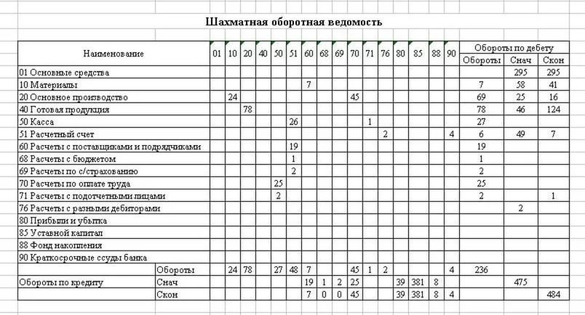

Slide 37
Правила ведения синтетических и аналитических счетов
На предприятии открывается столько синтетических счетов, сколько существует объектов учета, так как каждый счет контролирует свой объект.
Счета ведут (заполняют) в течение месяца: в начале месяца счет «открывают» (дают ему наименование, выставляют остатки имеющихся в наличии средств и источников), в течение месяца отражают все изменения, в конце месяца «закрывают» (подсчитывают обороты и остатки средств, фондов, долгов и результаты работы предприятия за месяц).
Счета связаны с балансом – они показывают изменения, происходящие со статьями актива и пассива баланса, а в конце учетного периода по данным остатков на счетах составляют баланс и показывают наличие средств предприятия и источников на 1 число.

Slide 38
Счета бывают активные, пассивные и активно-пассивные, порядок записи зависит от вида счета, также забалансовые.
Счета заполняют по данным бухгалтерских документов, из которых берут сумму, и в зависимости от того, что изменилось и как, записывают на соответствующем счете в соответствующей части.
Количество аналитических счетов определяется нуждами производства. Хозяйственные операции и в синтетических, и в аналитических счетах записываются на одинаковых сторонах (если синтетический счет активный, то и аналитические счета к нему активные, и наоборот).
Записанная в синтетическом счете операция может быть детализирована в аналитических счетах, но общая сумма аналитических счетов должна равняться сумме синтетического счета.

Slide 39
Аналитический учет ведется в книгах, ведомостях или в карточках. Материальные ценности на аналитических счетах учитываются в натурально-стоимостном выражении, то есть ведется количественно-суммовой учет.
По окончании месяца производится сверка аналитических счетов с синтетическим путем составления оборотной ведомости. По аналитическим счетам составляется столько оборотных ведомостей, сколько синтетических счетов имеет аналитический учет.

